Slide 1

























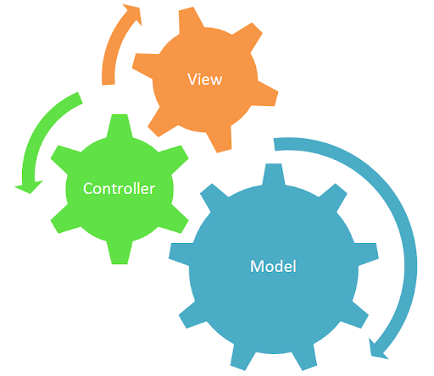


































I
II
III
IV
V
VI

Slide 2


























Herramientas:
Sistema de gestión de contenidos:
Paradigmas:
Front-end:
Servicios de pago:
Estándares:
Frameworks de CSS:
Framework y librerías de JavaScript:
Preprocesadores de CSS:
Compiladores y empaquetadores de JavaScript:
Front-end:
Lenguajes más comunes:
Framework más comunes:
Bases de datos:
Infraestructura:
SQL:
NoSQL:

Slide 3
Herramientas:

